Slide 1
Yoksulluk olgusu ve yoksulluk kültürü
Yoksulluk tüm zamanların ve özellikle küresel toplumun önemli bir toplumsal sorunudur.

Slide 2
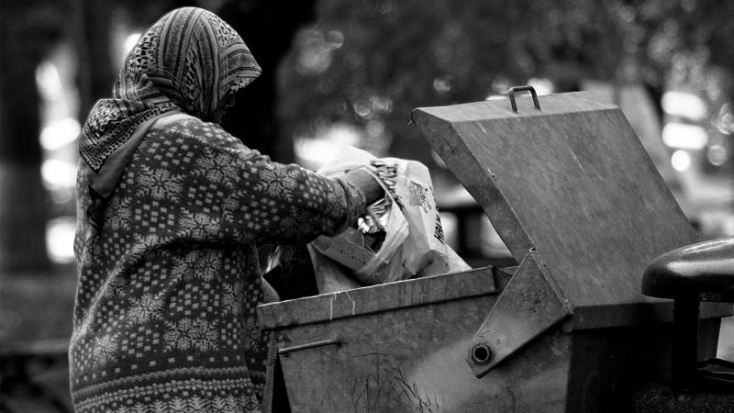
tanIM
Yoksulluk insanlığın en eski,çağdaş toplumların ise en önemli toplumsal sorunları arasında yer alır.
Tarih ve geleceğin ürettiği yoksulluk kendi kültürünü de yaratmıştır.
Bazı inanç,ideoloji,din ve felsefelerin böyle bir ikilemde filizlendikleri söylenebilir.

Slide 3
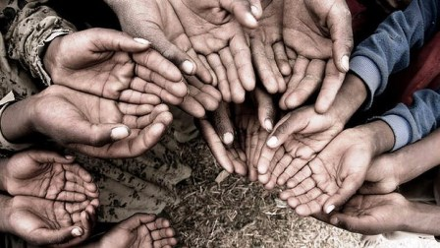
Türkiye’de yoksulluk
Yoksulluk bir ülkede yaşayan insanların temel ihtiyaçlarını karşılayamama durumudur.
Türkiye’de geleneksel aile ve arkadaş bağı sayesinde kolaylıkla ortadan kaldırılması mümkün olmayan ‘yeni yoksullukta artış’ vardır.

Slide 4
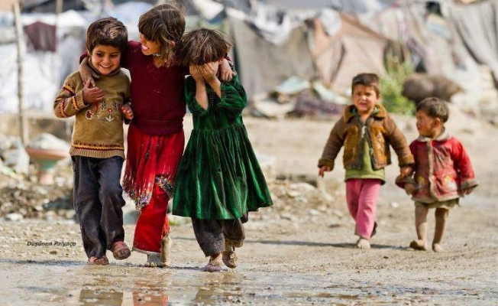
Yoksulluk ve aİle
Aile kurumu,yoksulluğun insan ve toplumlar için ifade ettiği önemin test edildiği gerçek bir sosyoloji laboratuarıdır.
Aile yoksulluğu yoksulluk olgususnun mirengi noktasıdır.

Slide 5
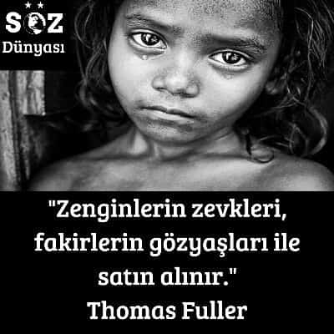
Yoksullukla mücadele stratejİlerİ
Dolaylı ve doğrudan yaklaşım olmak üzere ikiye ayrılır:
DOĞRUDAN YAKLAŞIM:
Ekonomik büyüme beklenmeden,mevcut ulusal gelirin daha eşitlikçi paylaşımı öngörülmekte belli birtakım politikalarla sürece müdahale edilmektedir.
DOLAYLI YAKLAŞIM:
ekonomik büyüme yoluyla yoksullukla mücadele yaklaşımı

